Slide 1
CFGS ADMINISTRACIÓN DE SISTEMAS INFORMÁTICOS EN RED IMPLANTACIÓN DE SISTEMAS OPERATIVOS

Slide 2
Índice 1.- Introducción. 2.- Administrador de discos (Logical Disk Manager (LDM)) 3.- Discos virtuales. 4.- Sistema de ficheros ReFS 5.- Cifrado de discos. 6.- Cuotas de discos
Ud.- Administración de discos

Slide 3
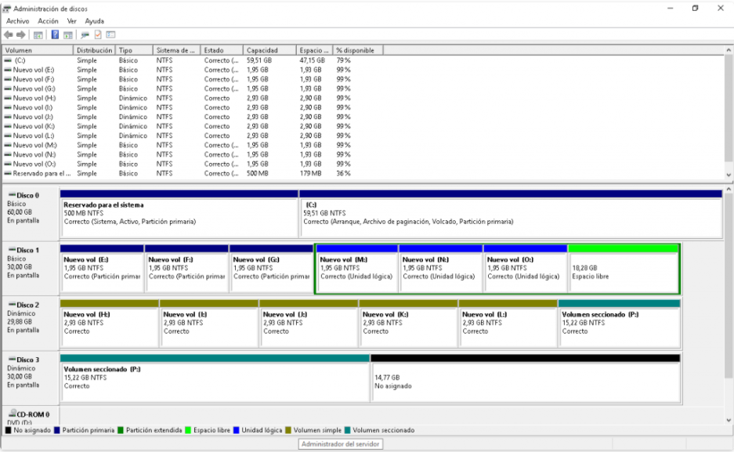
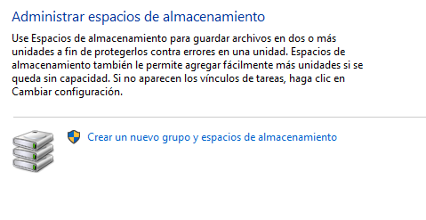
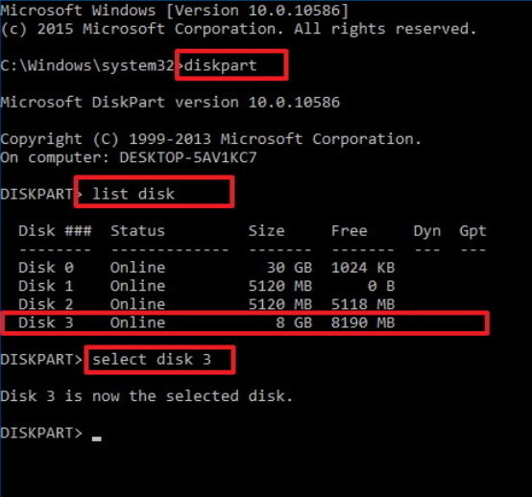
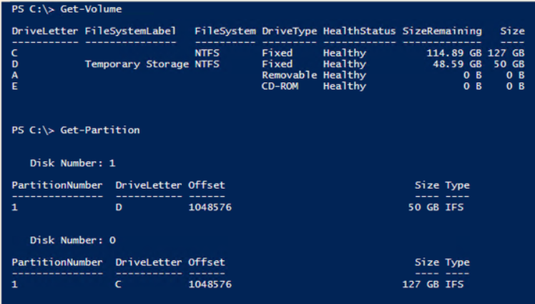
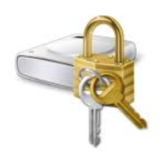
1.- Introducción
Manuel Domínguez Tienda
3

Slide 4
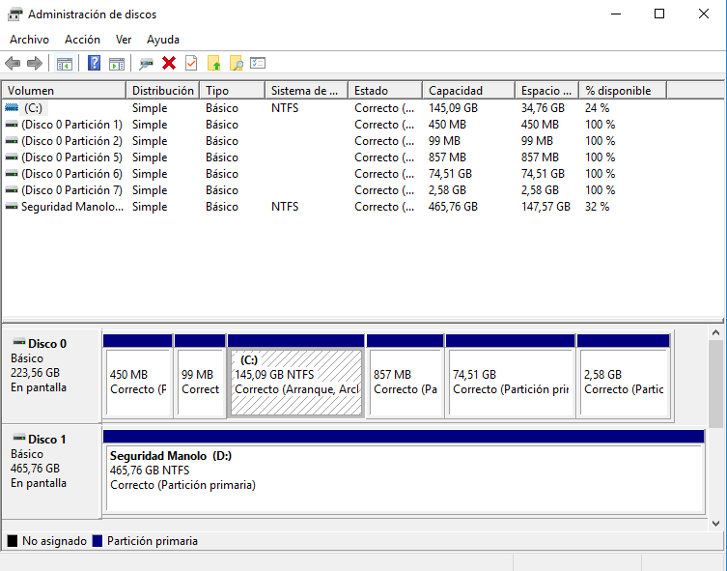
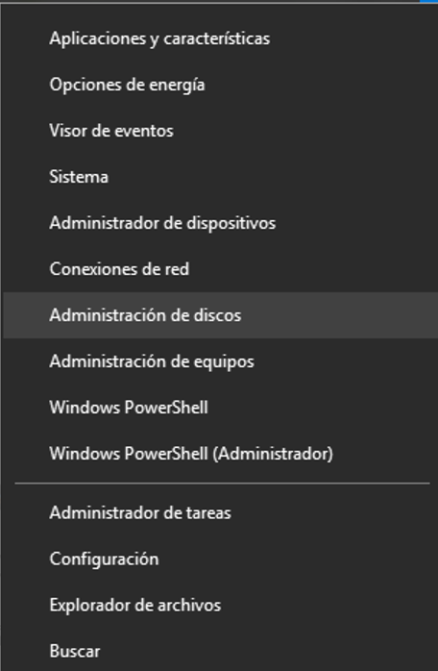
2.-Administrador de discos
Botón dcho sobre Windows
Manuel Domínguez Tienda
4

Slide 5
2.-Administrador de discos
1.-Volúmenes
Volumen:
espacio en disco que puede ser accedido desde el explorador de archivos para almacenar y leer información.
Manuel Domínguez Tienda
5

Slide 6
2.-Administrador de discos
2.-Tipos de discos
Discos básicos: Los volúmenes configurados sobre este tipo de discos no se pueden extender sobre más de un disco físico.
Discos dinámicos: Permite crear varios tipos de volúmenes que pueden extenderse sobre más de un disco físico.
Los volúmenes se crean sobre los discos físicos. El tipo de volumen que podemos crear dependerá de cómo se hayan configurado los discos físicos.
Manuel Domínguez Tienda
6

Slide 7
2.-Administrador de discos
3.-Tipos de volúmenes.
Simples: se pueden crear sobre un único disco (realmente sería las particiones).
Distribuido: los datos se encuentran repartidos en varios volúmenes de distintos discos. Deben crearse sobre discos dinámicos. No ofrece protección ante el fallo físico de un disco. Escribe los datos de forma secuencial, rellenando todo el espacio disponible en el primer disco físico antes de empezar con el siguiente.
Seccionado (stripped): el sistema escribe y lee simultáneamente en distintos discos, lo que permite que el volumen creado ofrezca un alto rendimiento. Deben crearse sobre discos dinámicos. No ofrece protección ante el fallo físico de un disco. (RAID0)
Reflejado: la información se encuentra repetida en distintos discos, lo que permite una mayor seguridad ya que aunque se sufra una avería en alguno de los discos utilizados para el reflejo, la información sigue estando en el resto. Deben crearse sobre discos dinámicos. (RAID1)
Manuel Domínguez Tienda
7

Slide 8
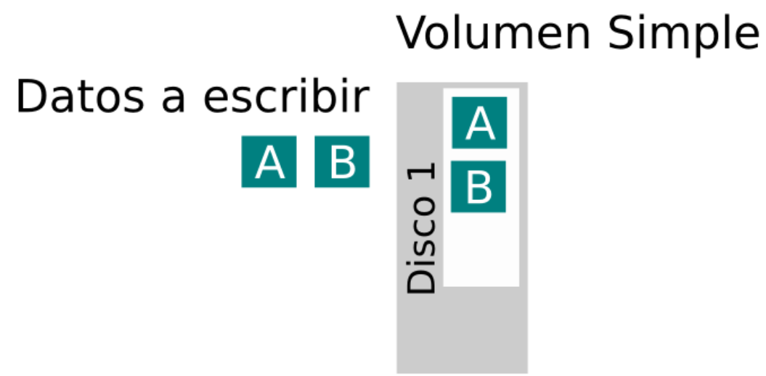
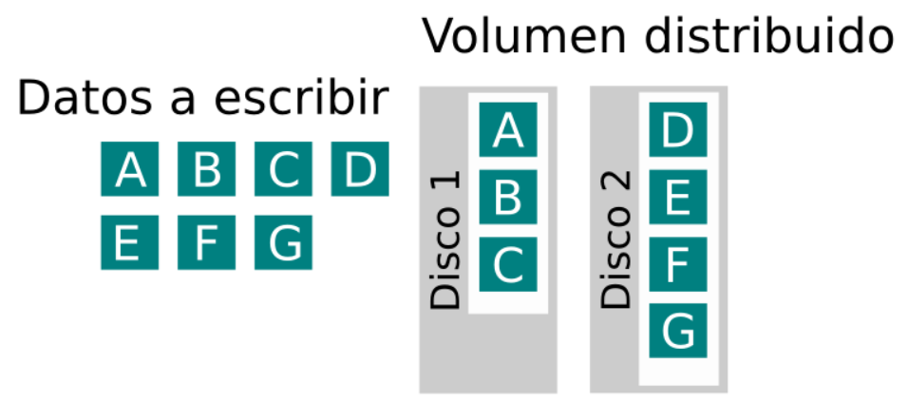
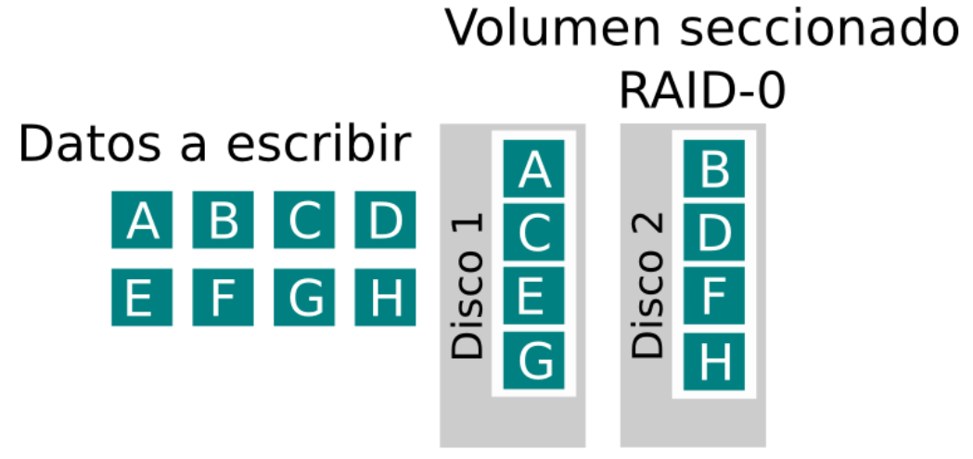
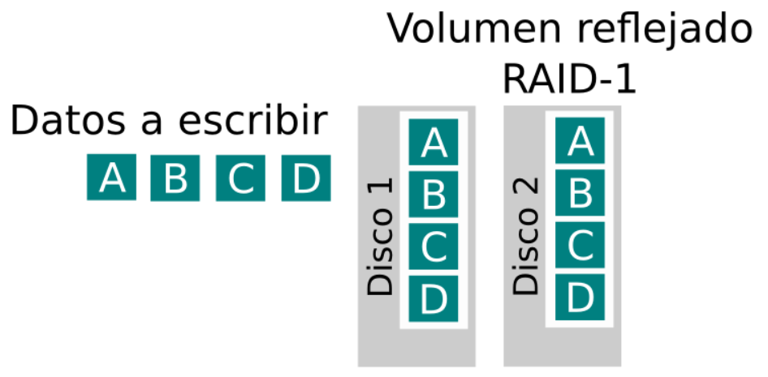
2.-Administrador de discos
3.-Tipos de volúmenes.
Manuel Domínguez Tienda
8

Slide 9
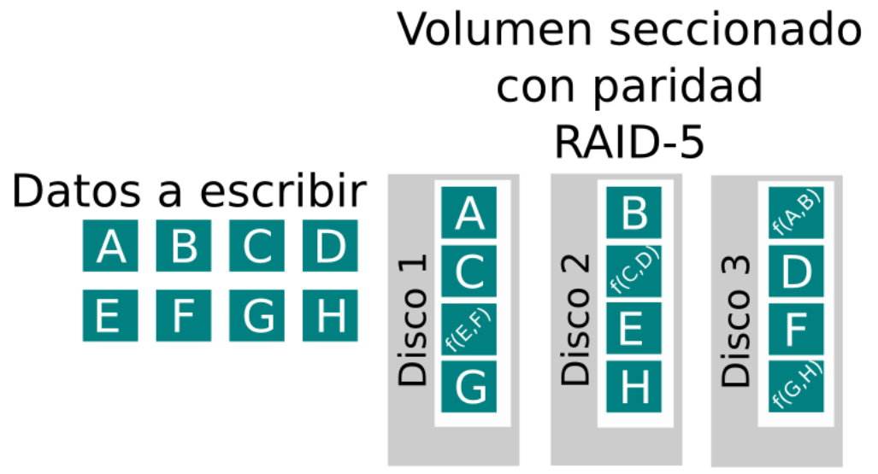
2.-Administrador de discos
3.-Tipos de volúmenes.
Seccionado con tolerancia a Fallos (RAID-5):
Al igual que en los volúmenes seccionados, los datos se escriben a lo largo de cada disco.
La diferencia está en que cada cierto volumen de información, el sistema operativo añade información de paridad a uno de los discos del volumen. La información de paridad es usada para reconstruir la información si uno de los discos falla. Se necesitan al menos 3 discos dinámicos para crear un RAID-5.
Manuel Domínguez Tienda
9

Slide 10
2.-Administrador de discos
3.-Tipos de volúmenes.
Ejercicio:
1.- Si defino el disco como básico, qué tipo de volúmenes puedo montar.
2.- Si defino el disco como dinámico, qué tipo de volúmenes puedo montar.
Manuel Domínguez Tienda
10

Slide 11

2.-Administrador de discos
Ejercicio: Observa esta distribución de espacios y contesta.
Manuel Domínguez Tienda
11

Slide 12
2.-Administrador de discos
Ejercicio: Observa esta distribución de espacios y contesta.
1.- Disco 1:
¿Qué tipo de disco es?
¿Qué tipo de sistema de particionamiento tiene?
2.- Disco2:
¿Qué tipo de disco es?
¿Qué tipo de sistema de particionamiento tiene?
3.-Volúmenes seccionados.
¿Qué discos forman el volumen seccionado?
¿Qué tamaño tiene cada espacio de ese volumen?
Manuel Domínguez Tienda
12

Slide 13
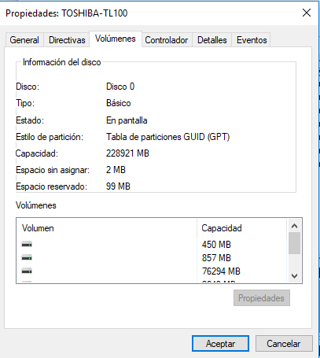
2.-Administrador de discos
Ejercicio: Averigua qué tipo de sistema de particionamiento (MBR/GPT) tiene el disco duro que tiene tu sistema y el tipo de volúmenes.
Administración de discos:
Botón dcho Disco en cuestión_Propiedades_Volúmenes
Manuel Domínguez Tienda
13

Slide 14
2.-Administrador de discos
Ejercicio: Volúmenes reflejado (RAID-1) → No pueden ser discos virtuales de W10 (VHD). Utilizaremos discos virtuales de VirtualBox.
Objetivo del ejercicio:
1.- Montar un RAID-1 con dos discos.
2.- Desconectar uno de ellos y ver que los datos no se han perdido.
3.- Insertar un nuevo disco para incorporarlo al RAID-1.
Manuel Domínguez Tienda
14

Slide 15
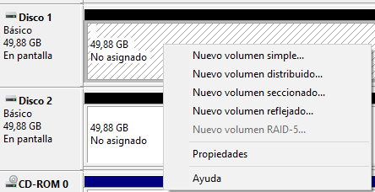
2.-Administrador de discos
Ejercicio: Volúmenes reflejado (RAID-1)
1.- Añade dos discos de 10GB a tu máquina virtual de W10.
Llámalos disco1 y disco 2 respectivamente.
2.- Arranca tu W10-virtual y accede al Administrador de discos.
3.- Elige el sistema de particionamiento GPT.
4.- Sobre uno de ellos:
Por ejemplo disco1, elegimos
Nuevo volumen reflejado.
Manuel Domínguez Tienda
15

Slide 16
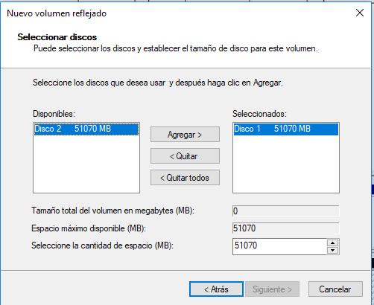
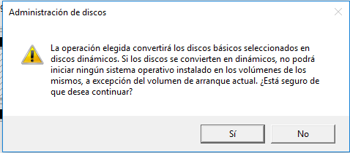
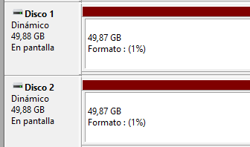
2.-Administrador de discos
Ejercicio: Volúmenes reflejado (RAID-1)
5.- Seguimos el asistente y elegimos los discos que van a formar el RAID1
6.- Los discos serán convertidos a dinámicos.
Nota: Hay que esperar a que termine el formateo
Manuel Domínguez Tienda
16

Slide 17

2.-Administrador de discos
Ejercicio: Volúmenes reflejado (RAID-1)
7.- Accedemos a este equipo y vemos que efectivamente se ha creado la unidad.
Manuel Domínguez Tienda
17

Slide 18
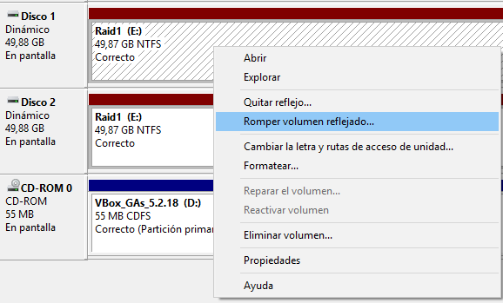
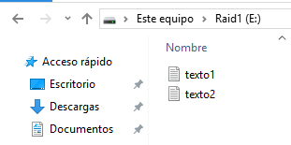
2.-Administrador de discos
Ejercicio: Volúmenes reflejado (RAID-1)
Comprobación:
8.- Creamos un par de archivos dentro del RAID1: texto1.txt y texto2.txt
9.- Ahora vamos a simular que se ha estropeado uno de los discos: Sobre uno de los discos elegimos Romper volumen reflejado, y a continuación Eliminar volumen.
10.- Si todo ha ido bien, debes visualizar los archivos. No se han perdido.
Manuel Domínguez Tienda
18

Slide 19
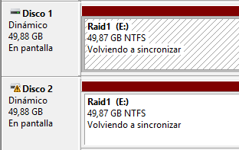
2.-Administrador de discos
Ejercicio: Volúmenes reflejado (RAID-1)
Sustitución de discos:
11.- Serías capaz de añadir un nuevo disco duro a tu Windows 10 virtual y que formara parte del RAID1? ☺
Manuel Domínguez Tienda
19

Slide 20
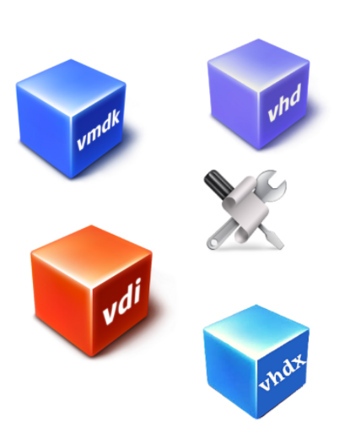
3.- Discos virtuales
Un disco duro virtual o VHD (del inglés virtual hard disk) es un espacio de almacenamiento virtual o emulado, donde, al igual que un disco duro normal, se almacenan archivos y carpetas. De esta manera, el disco duro virtual se encuentra alojado en el disco duro, emulando la existencia de otro disco duro como si fuera real. Esto da lugar a un gran abanico de posibilidades, como instalar un sistema operativo en el VHD, o mediante una conexión a Internet, utilizarlo como una unidad almacenamiento más, desde cualquier lugar del mundo.
Manuel Domínguez Tienda
20

Slide 21
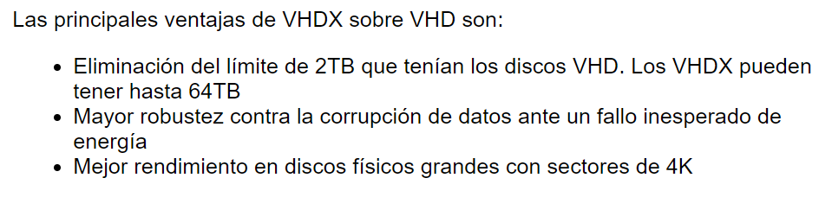
3.- Discos virtuales
Formato .vhd y vhdx
Manuel Domínguez Tienda
21

Slide 22
3.- Discos virtuales
Ejercicio:
¿Se puede arrancar desde un disco virtual?
Los VHD pueden aplicarse en equipos sin ninguna otra instalación de Windows para ser usados como VHD con arranque nativo sin una máquina virtual o un hipervisor.
Manuel Domínguez Tienda
22

Slide 23
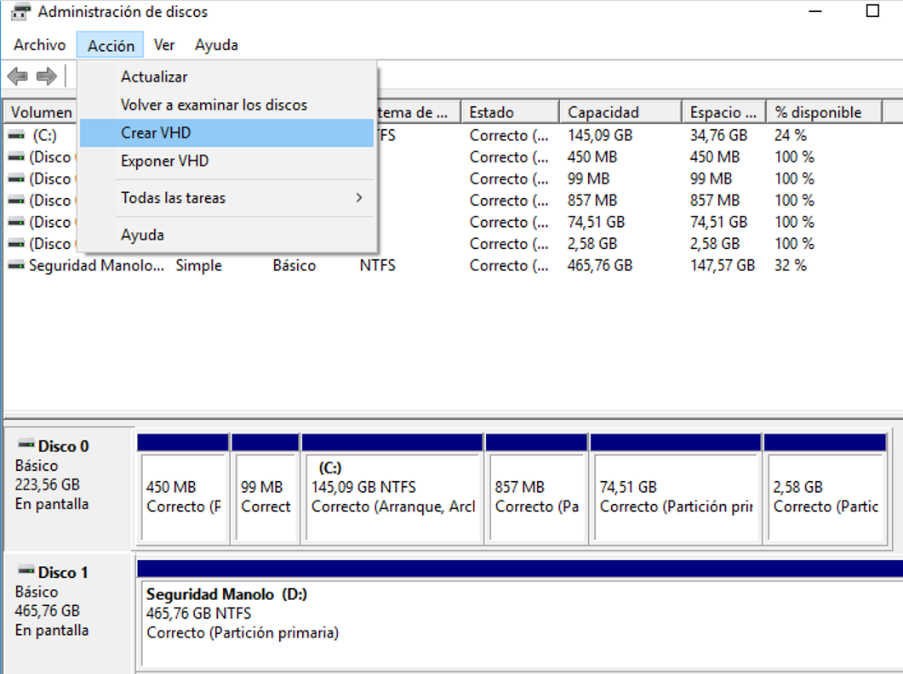
3.- Discos virtuales
Manuel Domínguez Tienda
23

Slide 24
3.- Discos virtuales
Ejercicio: Volúmenes simples → No permite discos dinámicos
1.- Añade al sistema 3 discos virtuales de 10GB, 20GB, 30GB. Utiliza el formato vhdx para dos de ellos y vhd para el tercero y llámalos prueba1, prueba2 y prueba3 respectivamente.
2.- Inicialízalos con GPT.
4.- Crea un único volumen simple del máximo tamaño en cada uno de los discos.
4.- Formatéalos como NTFS.
5.- Asignarles las unidades: x, y, z
6.- Crea archivos en cada uno de los volúmenes.
Manuel Domínguez Tienda
24

Slide 25
4.- Sistema de ficheros ReFS
ReFS (Sistema de Ficheros Resistente)
Resistencia
Puede detectar daños con precisión y también solucionarlos mientras aún está en línea, que te ayudarán a proporcionar una mayor integridad y disponibilidad para tus datos.
Rendimiento
Está diseñado para ser compatibles con cargas de trabajo dinámicas.
Escalabilidad
Admite inmensos grupos de datos, millones de terabytes, sin que esto tenga un impacto negativo en el rendimiento.
Manuel Domínguez Tienda
25

Slide 26
4.- Sistema de ficheros ReFS
ReFS (Sistema de Ficheros Resistente)
¿Sabes las razones por las que Microsoft ha decidido eliminar ReFS de Windows?
Manuel Domínguez Tienda
26

Slide 27
4.- Sistema de ficheros ReFS
ReFS (Sistema de Ficheros Resistente)
Las razones que llevaron a Microsoft a eliminar ReFS de Windows
1.- No podía utilizarse para instalar un sistema operativo, ni siquiera Windows Server. ReFS se ha creado como un sistema de archivos para almacenamiento de datos.
2.- ReFS no permite tampoco la instalación de aplicaciones.
3.- Los algoritmos de compresión no trabajaban correctamente en este sistema de archivos.
4.-ReFS consume muchos más recursos en el ordenador
5.- ReFS solo está disponible para las versiones más avanzadas:
Windows 10 Enterprise y Windows 10 Pro for Workstations.
Manuel Domínguez Tienda
27

Slide 28
5.- Cifrado de la información
Los datos almacenados en una unidad de almacenamiento, especialmente si ésta es portátil como un disco duro externo o llave USB, son potencialmente accesibles para cualquiera que tenga a su alcance el soporte físico.
No tendrá más que conectarlo a un ordenador y podrá leer su contenido, a menos, claro está, que dicho contenido se encuentra cifrado.

Slide 29
5.- Cifrado de la información
W10 incorpora un software para cifrar el contenido tanto de unidades de disco fijos como portátiles.
BitLocker
BitLocker To Go → Para unidades móviles.
Además BitLocker es capaz, cuando se utiliza para cifrar el disco donde reside el SO, de detectar cambios en la BIOS
Si apagamos el ordenador, o bien nos llevamos la unidad a otro equipo nos pedirá la contraseña de acceso.

Slide 30
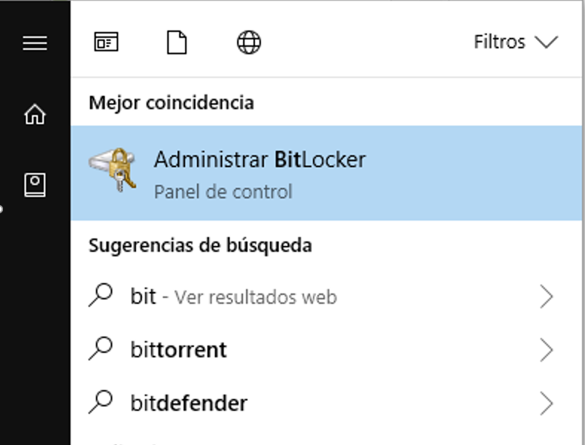
5.- Cifrado de la información
Ejercicio:
1.- Accede a Administrador de discos y créate un disco VHD de 100MB al que llamaremos seguridad.
2.- Inícialo, crea un volumen simple y formatéalo como NTFS.
3.- Copia varios archivos en su interior.
4.- Vamos a proceder a cifrar. Bitlocker

Slide 31
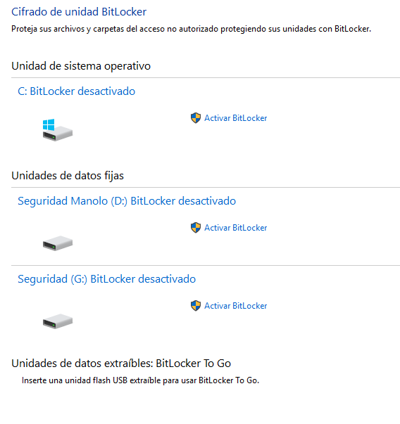
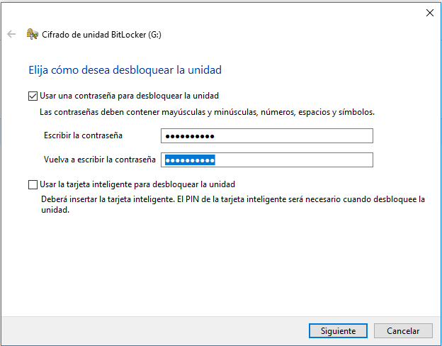
5.- Cifrado de la información
Ejercicio:
5.- Cuidado con la unidad que vas a cifrar: Seguridad (G:)

Slide 32
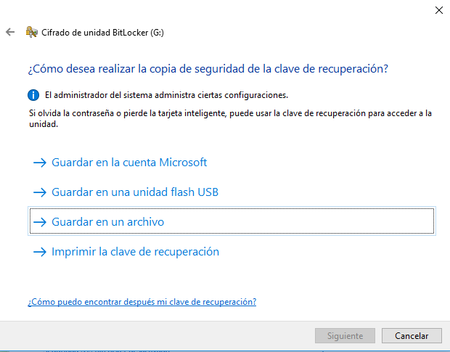
5.- Cifrado de la información
Ejercicio:
6.- Guardamos una copia de la clave de seguridad en un archivo.
La hemos guardado en el escritorio.
Como es obvio, no es el sitio más adecuado, pero para nuestra práctica nos vale.

Slide 33
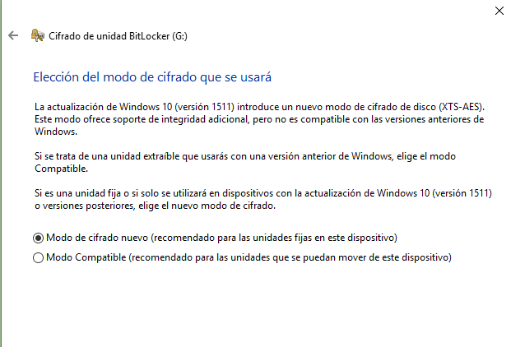
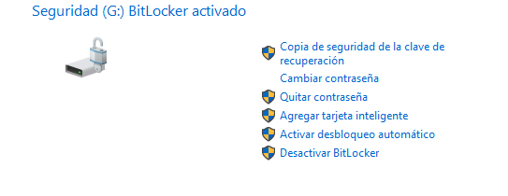
5.- Cifrado de la información
Ejercicio:
7.- Elegimos el modo de cifrado:

Slide 34
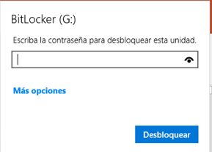
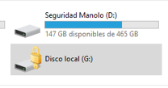
5.- Cifrado de la información
Ejercicio:
8.- Comprobación 1: Desconectamos el disco virtual y lo volvemos a conectar e introducimos la clave.

Slide 35

5.- Cifrado de la información
Ejercicio:
9.- Imagínate que has olvidado la clave. ¡Puede ocurrir!
Vamos a recuperarla a través del archivo de recuperación.

Slide 36
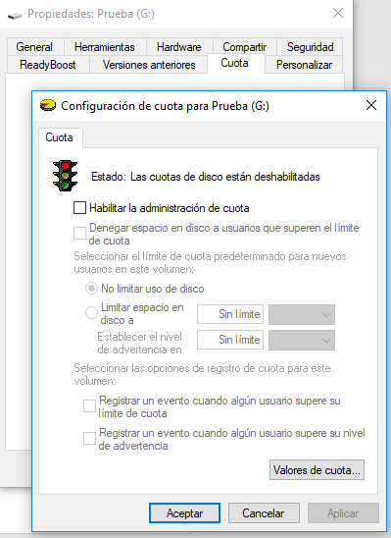

6.- Cuotas de disco
Las cuotas de disco controlan la cantidad de espacio de disco asignado a los usuarios.

Slide 37
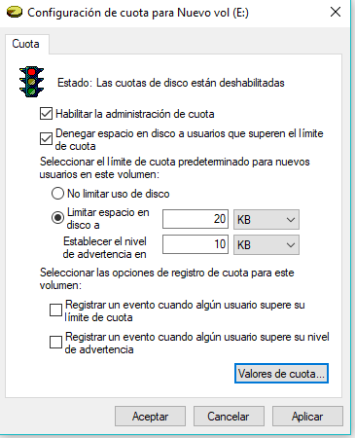
6.- Cuotas de disco
Ejercicio: cuotas de disco
1.- Crea un disco virtual de tamaño 500 MB. Inicialízalo y crea un volumen simple con el máximo tamaño y formatéalo en NTFS.
2.- Vamos a establecer cuotas de disco para este disco.
3.- Limitamos el espacio en disco a 20KB y el aviso 10KB para los nuevos usuarios.

Slide 38

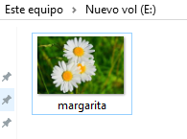

6.- Cuotas de disco
Ejercicio: cuotas de disco
4.- Créate un nuevo usuario llamado heidi (heidi) y comprueba que se le ha aplicado estas cuotas.
5.- Entra en la sesión de heidi y bájate algunas imágenes de Internet. Guárdalas en el nuevo disco.

Slide 39
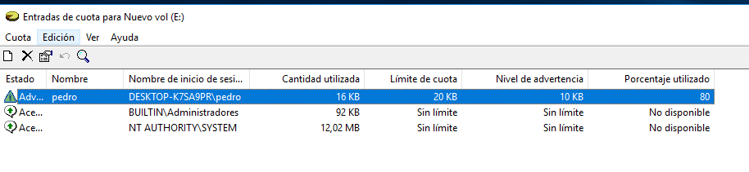
6.- Cuotas de disco
Ejercicio: cuotas de disco:
Valores de cuotas

Slide 40
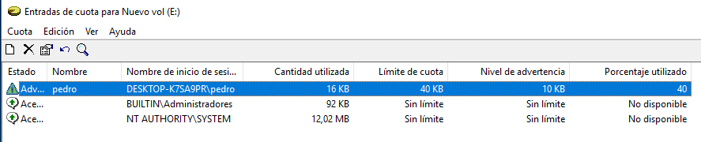
6.- Cuotas de disco
Ejercicio: cuotas de disco
1.- Si el usuario ya está creado y queremos establecer una cuota distinta a la general, acudimos a esta opciones.
2.- Aumenta la cuota para el usuario heidi a 40KB.

Slide 41

Sugerencias/mejoras del tema
Sugerencias /mejoras del tema

